Slide 1
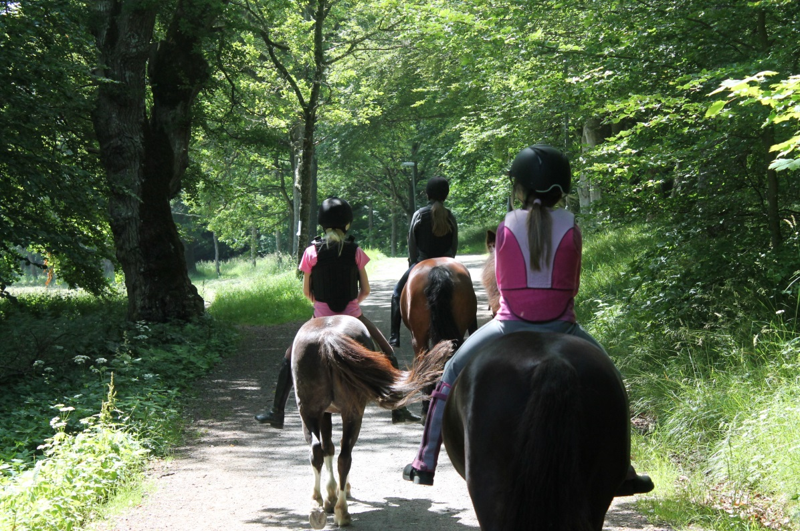
ALLEMANSRÄTTEN
©BILLDALS RIDKLUBB

Slide 2
Vad är allemansrätten?
Allemansrätten gör att vi alla har tillgång till naturen, men där ingår såväl rättigheter som skyldigheter.
Det innebär att ta ansvar för natur och djurliv och visa hänsyn mot markägare och andra besökare.
©BILLDALS RIDKLUBB
Notes:
Vad är allemansrätten?
Ställ frågan till barnen och hör vad de tror/vet.
Klicka upp meningarna en i taget

Slide 3
Varför finns allemansrätten?
Allemansrätten är en fantastisk möjlighet för alla i Sverige att röra sig fritt i naturen.
Men vi behöver också ta ansvar för natur och djurliv och visa hänsyn mot markägare och andra besökare.
Alltså inte störa – inte förstöra
©BILLDALS RIDKLUBB
Notes:
Varför finns allemansrätten?
Ställ frågan till barnen och hör vad de tror/vet.
Klicka upp meningarna en i taget

Slide 4
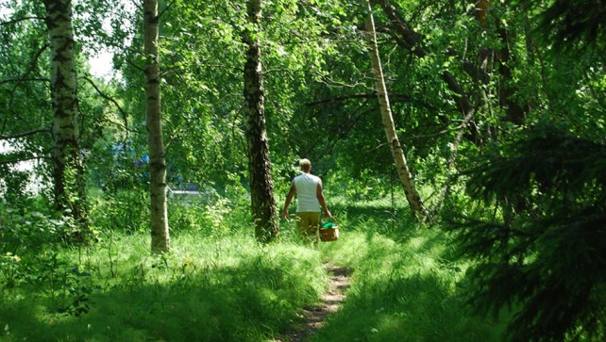
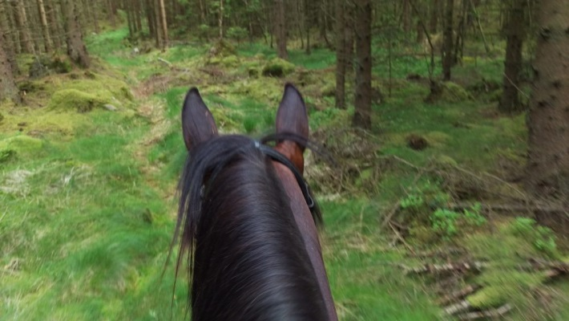
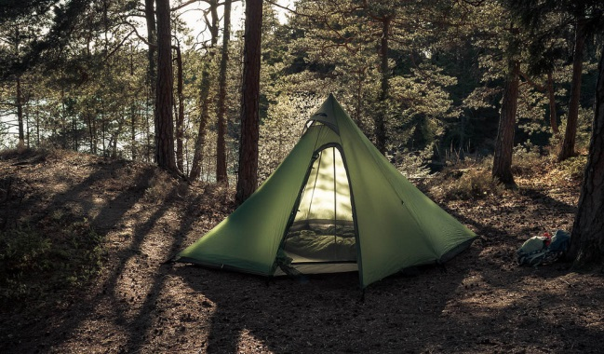
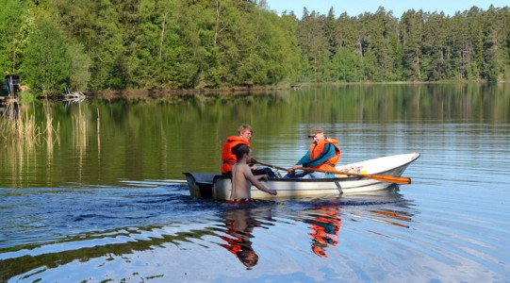
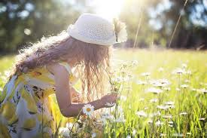
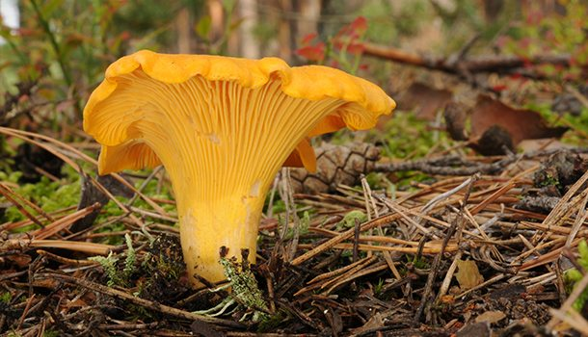
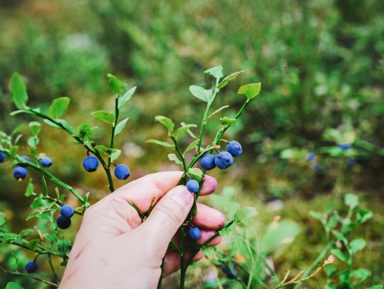
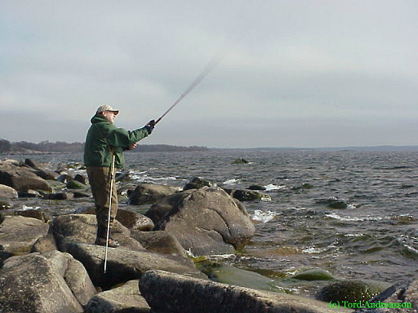
Vad får jag göra i naturen?
©BILLDALS RIDKLUBB
Notes:
Vad får jag göra i naturen?
Kolla vad barnen säger. Därefter klicka fram en bild i taget och prata om dem.
Vandra – jag får gå på, stigar, vägar, skog och ängar. Tänk på att inte gå över någons tomt eller planteringar/åkrar.
Cykla – cykla är tillåtet på samma sätt som att vandra. Var försiktig på mjuka marker och cykla inte i motionsspår, vandringsleder eller skidspår.
Rida – det är tillåtet att rida i naturen och på enskilda vägar. Visa hänsyn.
Tälta – Enstaka nätter utan att fråga markägaren om lov. Ej för nära eller på tomt.
Åka båt och bada – nästan överallt, vid stränder och vattendrag. Förtöja och övernatta något dygn. Kan finnas farbegränsningar.
Plocka blommor, svamp och bär – Ej fridlysta.
Fiska- Med kastspö och metspö längs med kusten.

Slide 5
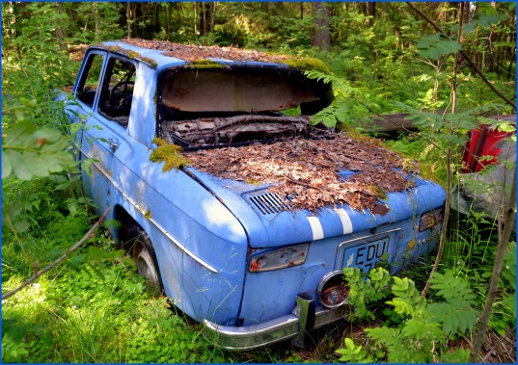
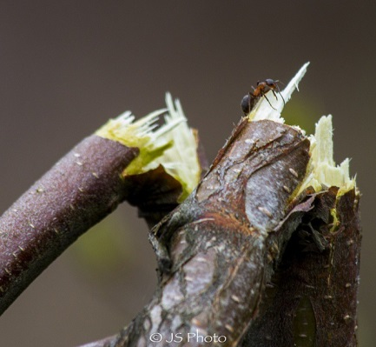
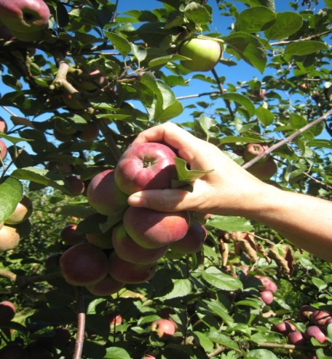
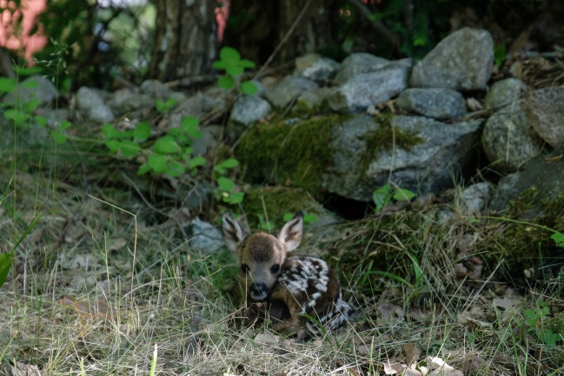
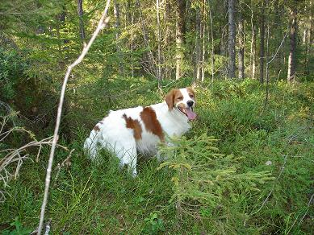
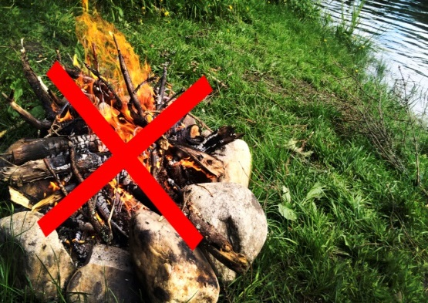
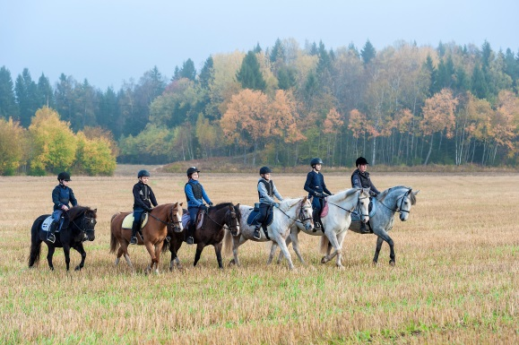
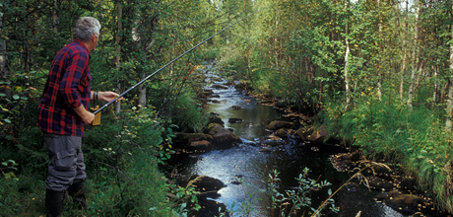
Vad får jag inte göra i naturen?
©BILLDALS RIDKLUBB
Notes:
Vad får jag INTE göra i naturen?
Kolla vad barnen säger. Därefter klicka fram en bild i taget och prata om dem. Vilka konsekvenser för naturen kan det få om man tex slänger skräp?
Slänga skräp – Djur kan skada sig, det bryts inte ner. Skadar miljön och ser skräpigt ut. Framföra motorfordon- Man får ej köra bil, motorcykel eller moped på barmark i terrängen.
Bryta kvistar- Det är inte tillåtet att bryta av grenar eller kvistar och skada träd eller buskar.
Plocka frukt från tomt – Eller annat från odlingar, planteringar eller tomter.
Störa djurliv- Djur som har ungar är extra känsliga, ej plocka ägg från fågelbon.
Lösa hundar – 1 mars – 20 augusti koppeltvång eftersom djurlivet är extra känsligt. Alltid ha full koll på hunden så den ej stör djur eller andra människor.
Fiska – I Sjöar och vattendrag behövs tillstånd/fiskekort på många ställen.
Elda – Under torra perioder på sommartid är det ofta eldningsförbud. Elda ej direkt på berg då berget kan spricka. Använd gärna iordninggjorda grillplatser när du eldar i naturen.
Rida i grupp – Flera hästar gör lätt skada på marken, fråga markägare om lov och var extra försiktiga på blöta ömtåliga marker.

Slide 6
Ridning och allemansrätt
INTE STÖRA – INTE FÖRSTÖRA
I allmänhet är det tillåtet att rida på skogs-bilvägar och andra enskilda vägar. Men om det innebär skada på vägen, kan vägens
ägare få rätt att förbjuda ridning på vägen.
Ridning ej tillåten
På tomt eller gräsmatta
På åker, vall eller plantering
När stigar, marker är blöta och skadas lätt
Skidspår, vandringsleder, motionsspår
Gång och cykelbana
Ridning i större grupp kräver mer hänsyn då det lätt kan bli skador på mark.
©BILLDALS RIDKLUBB

